Slide 1
AI
Belevingsdag 2023-2024

Slide 2
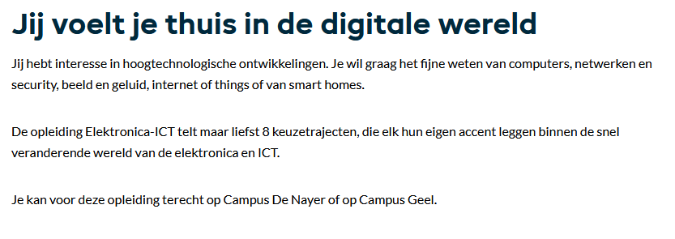
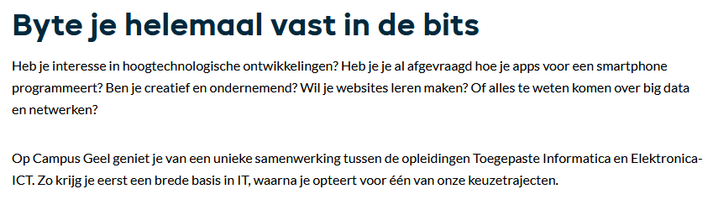
Over mij
Jochen Mariën
Lector bij de IT-Bachelors
Toegepaste Informatica
Elektronica-ICT
Applied computer science
Waar je kan afstuderen in de
Application ontwikkeling
Artificial Intelligence (EN)
Cloud en Cybersecurity
Notes:
https://thomasmore.be/nl/opleidingen/professionele-bachelor/toegepaste-informatica
https://thomasmore.be/nl/opleidingen/professionele-bachelor/elektronica-ict
Ook vragen wie zij zijn?

Slide 3
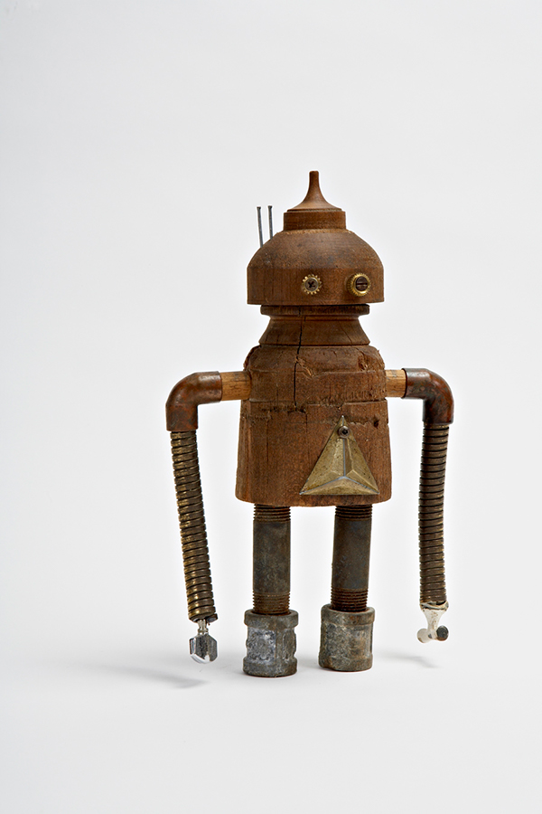
AI History
Waar we vandaan komen

Slide 4
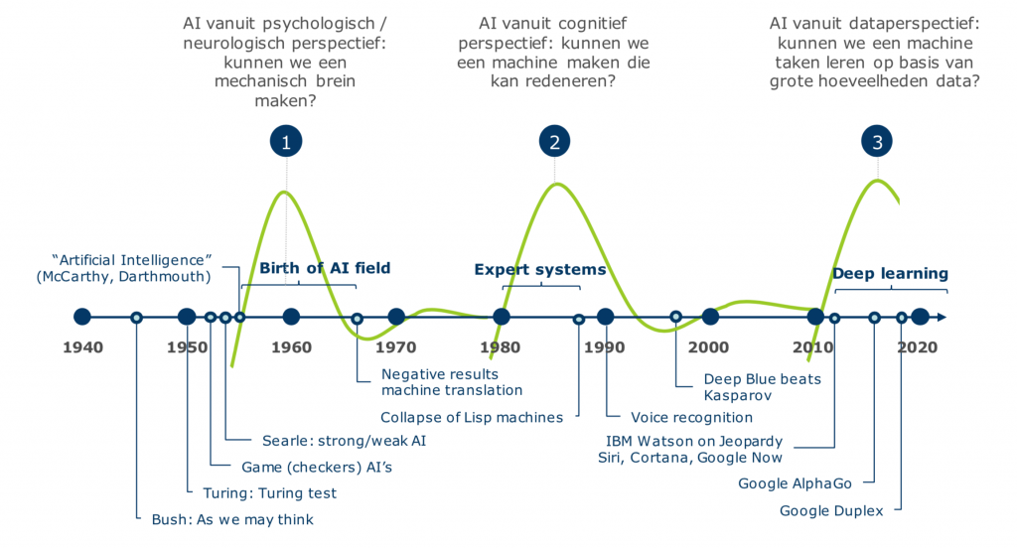

Slide 5
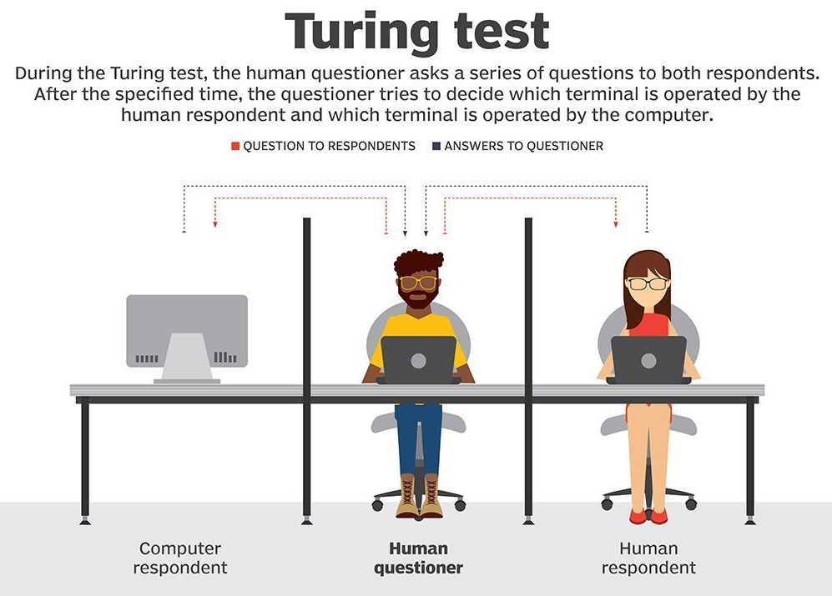
Notes:
GPT4 is er bijna doorgeraakt volgens de regels van Turing
Vooral een gedachtenexperiment

Slide 6
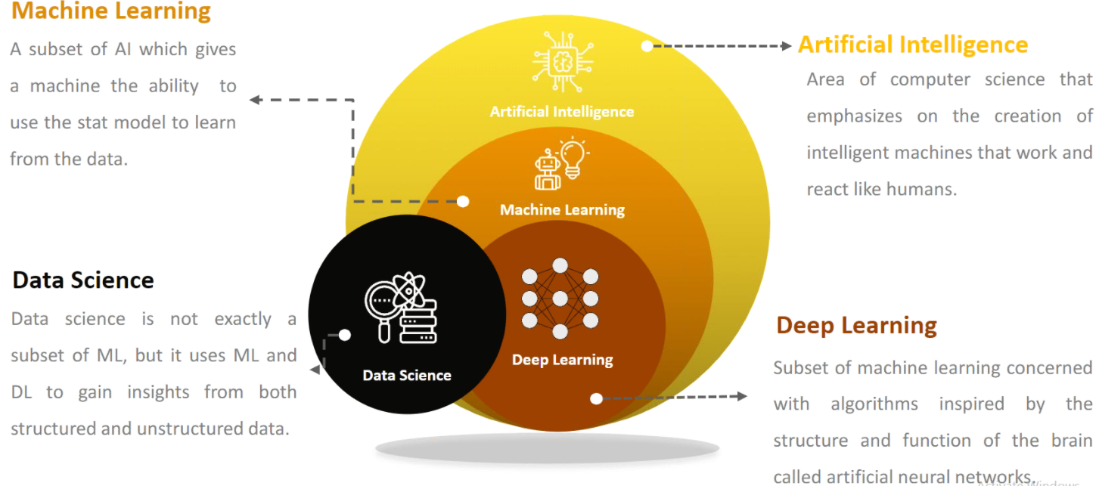

Slide 7
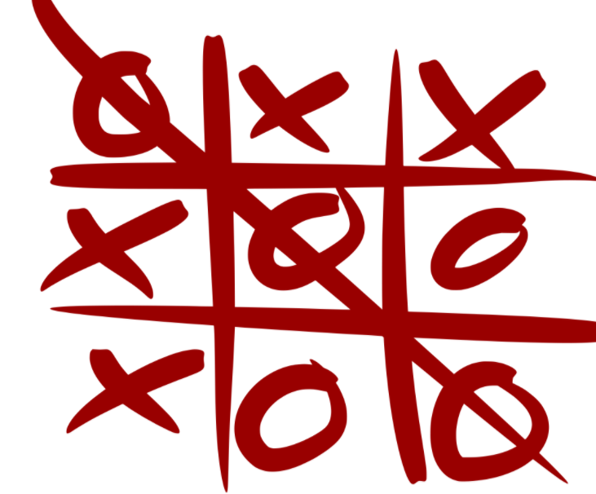
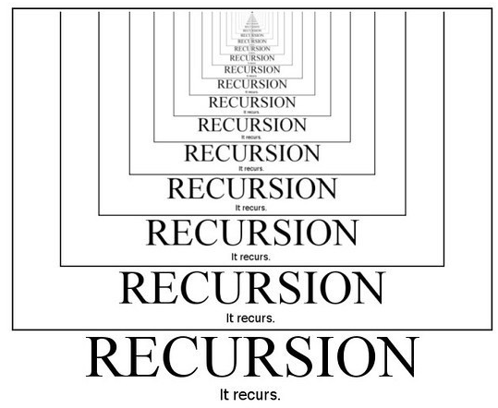
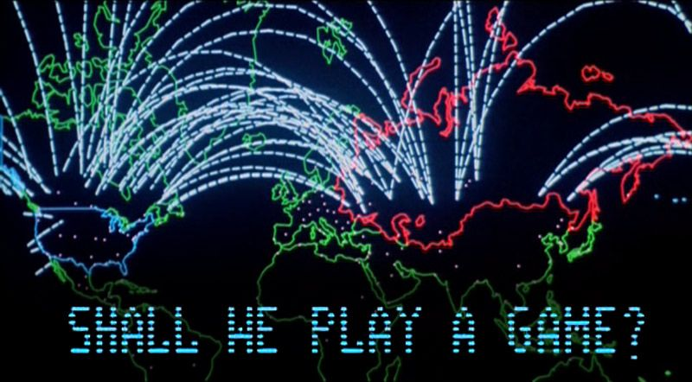
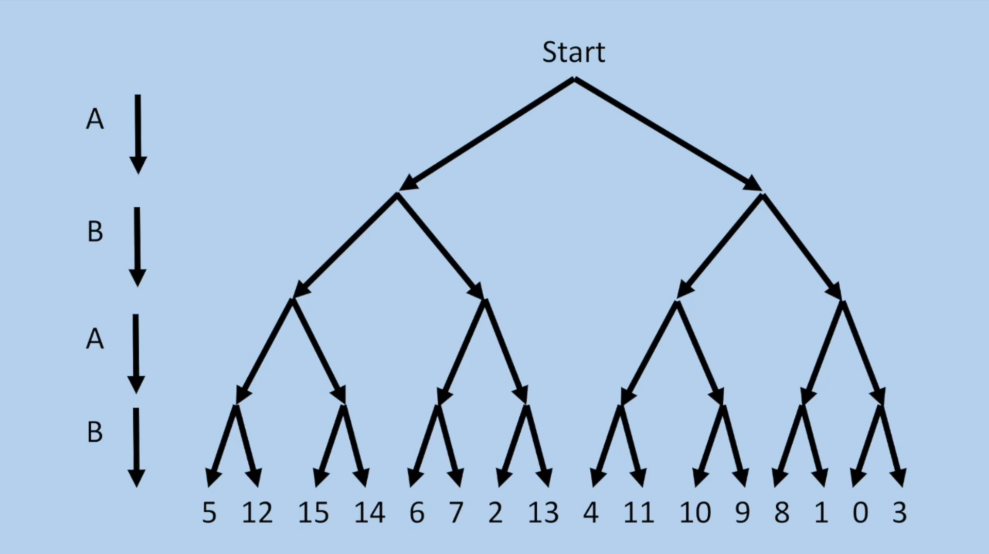
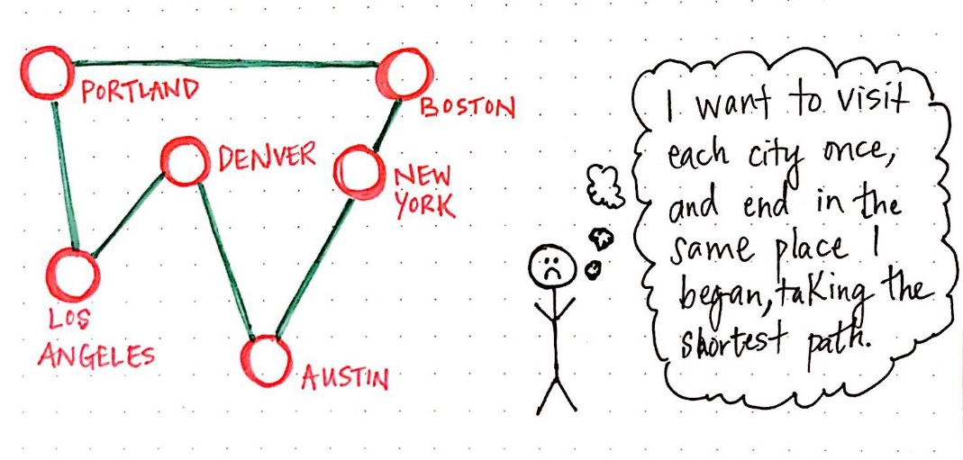
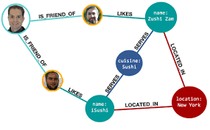
‘Basis’ AI: Game theory en graph search
DFS, BFS, Dijkstra, A*; Minimax,…

Slide 8
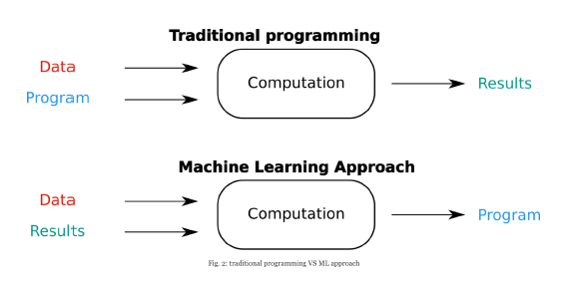
AI vs machine (en deep) learning

Slide 9

It’s all about the data…

Slide 10
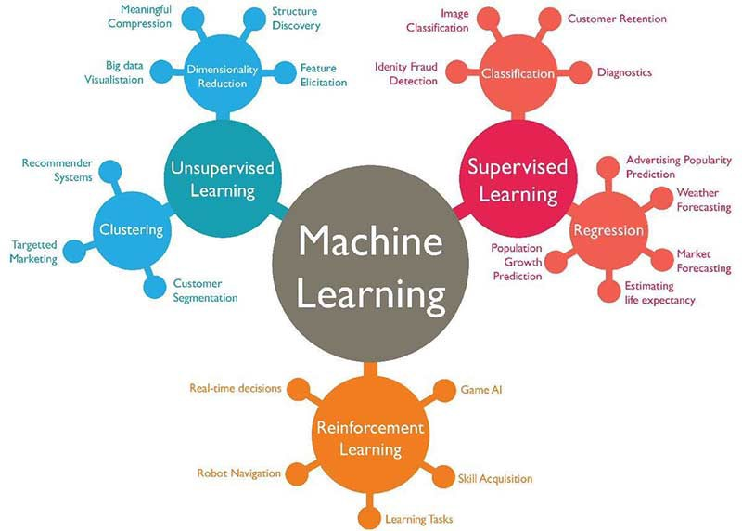
Notes:
Machine learning, dus tekst-data
Voorbeeld: we hebben punten van studenten
Unsupervised: zoek groepen studenten (regio, schoenmaat, …) of zoek groepen van vakken.
Supervised: voorspel slaagkansen 2itf
Reinforcement learning: niet met deze data

Slide 11
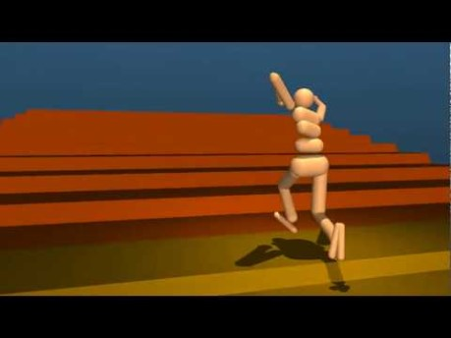
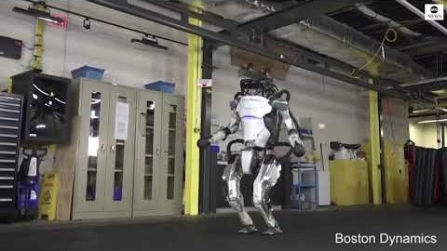
Reinforcement learning
Notes:
Boston Dynamics: https://www.youtube.com/watch?v=_il7PrOUmrA&ab_channel=ABCNews
DeepMind Locomotion: https://www.youtube.com/watch?v=hx_bgoTF7bs&ab_channel=DeepMind
Mari/o: https://www.youtube.com/watch?v=qv6UVOQ0F44&ab_channel=SethBling

Slide 12
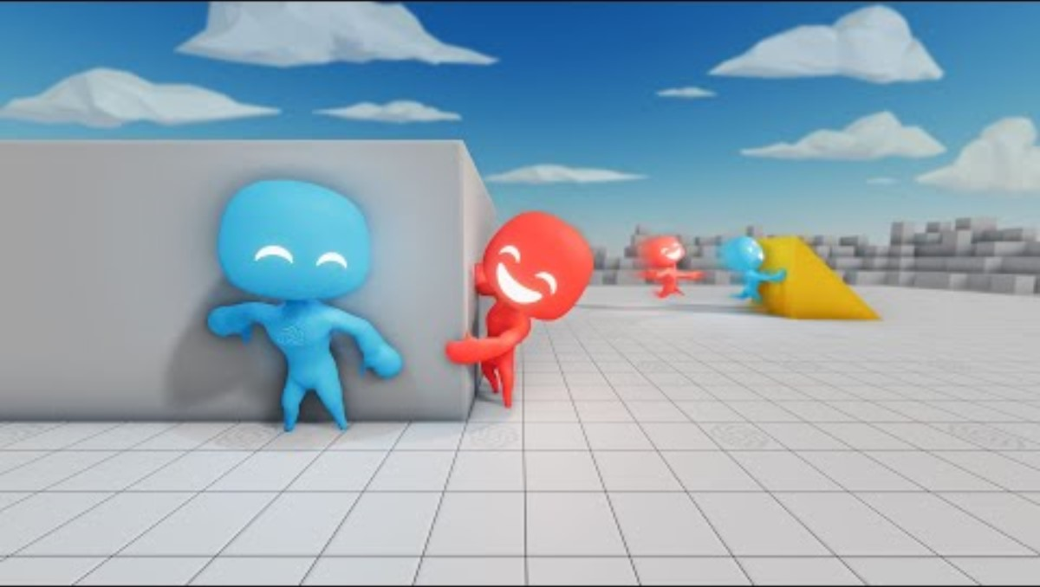
Reinforcement learning
Notes:
https://www.youtube.com/watch?v=kopoLzvh5jY

Slide 13
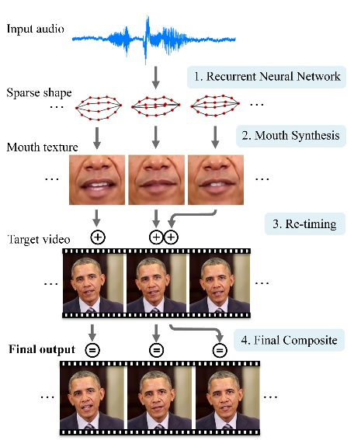
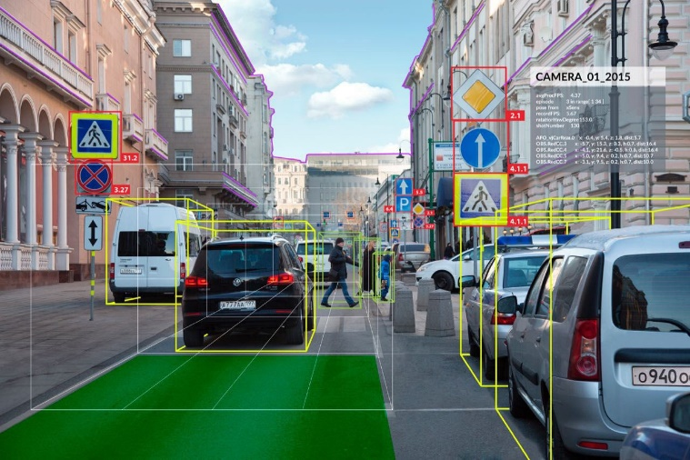
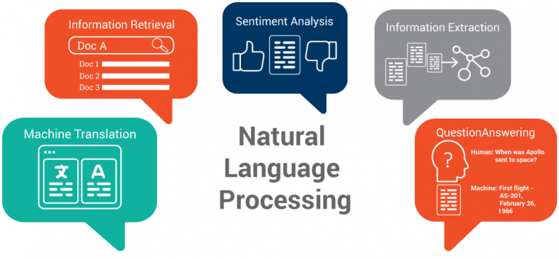
Deep learning

Slide 14

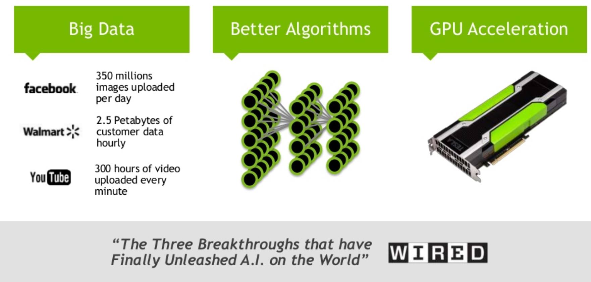
Deep learning

Slide 15
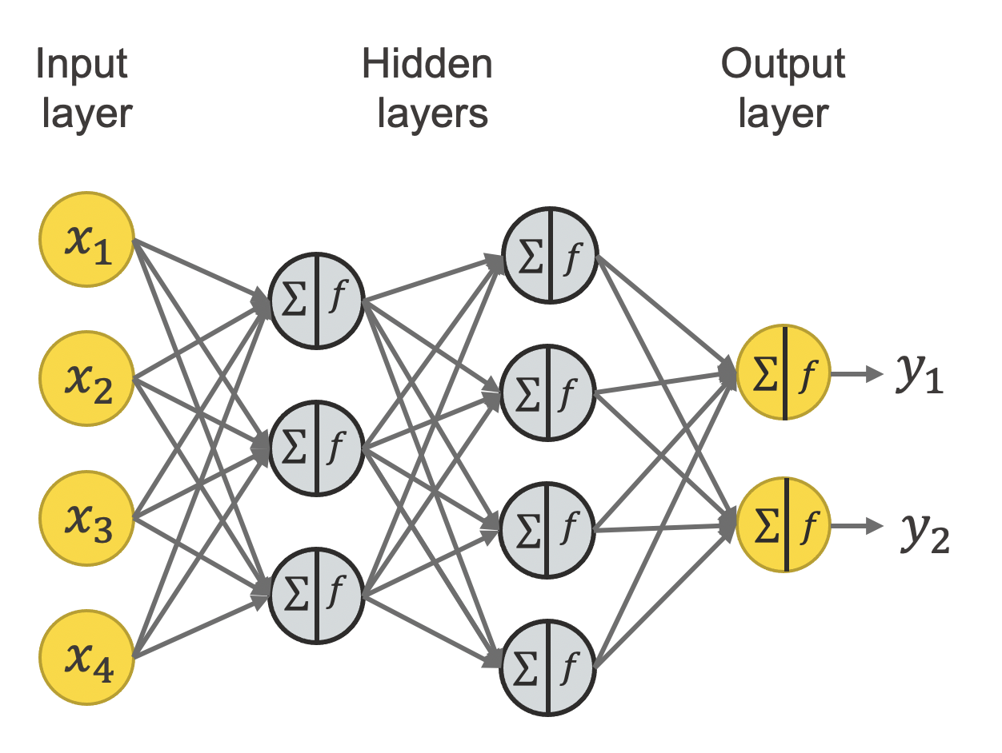
Een makkelijk neural netwerk

Slide 16

Datasets: MNIST
MNIST:
70.000 handgeschreven getallen, (60.000 met de waarde erbij)
28 op 28 pixels (784 input pixels)
Notes:
https://en.wikipedia.org/wiki/MNIST_database

Slide 17
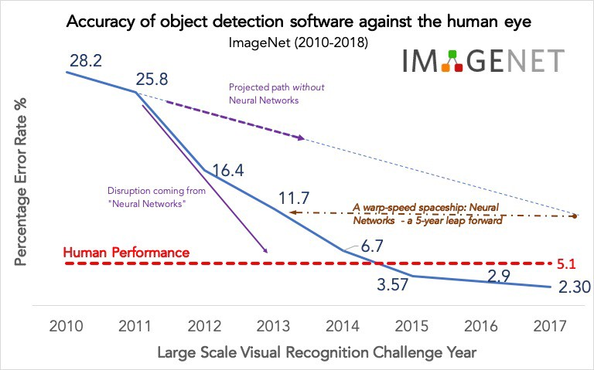
Datasets: ImageNet
ImageNet:
14 miljoen met de hand geannoteerde afbeeldingen
20.000 categorieën
Notes:
https://en.wikipedia.org/wiki/ImageNet

Slide 18
Convoluties
Notes:
Een manier om af te geraken van de enorme afbeelding en ook een sort “spatial awareness” te creeren.
De juiste combinatie van activatiefunctie, pooling, convolution, en genoeg neurale layers zorgt voor een goed (beter) model.
Outputfunctie: niet “ja/nee” maar categorieën met percentage.

Slide 19
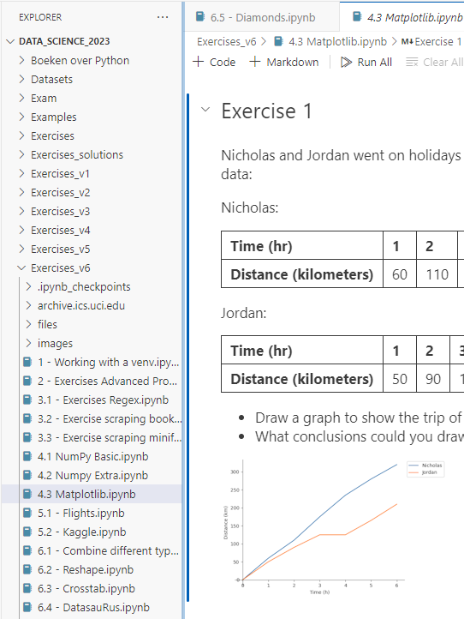
We gaan iets doen!

Slide 20
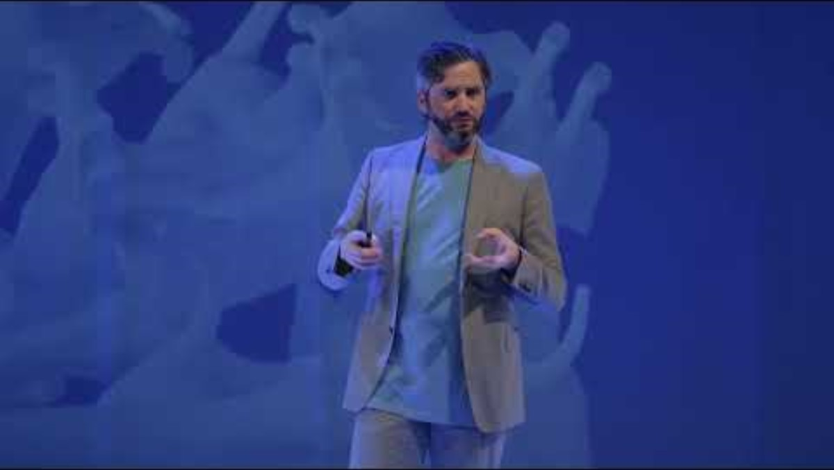
Lieven Scheire

Slide 21
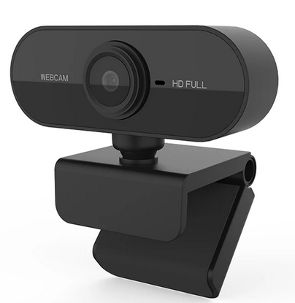
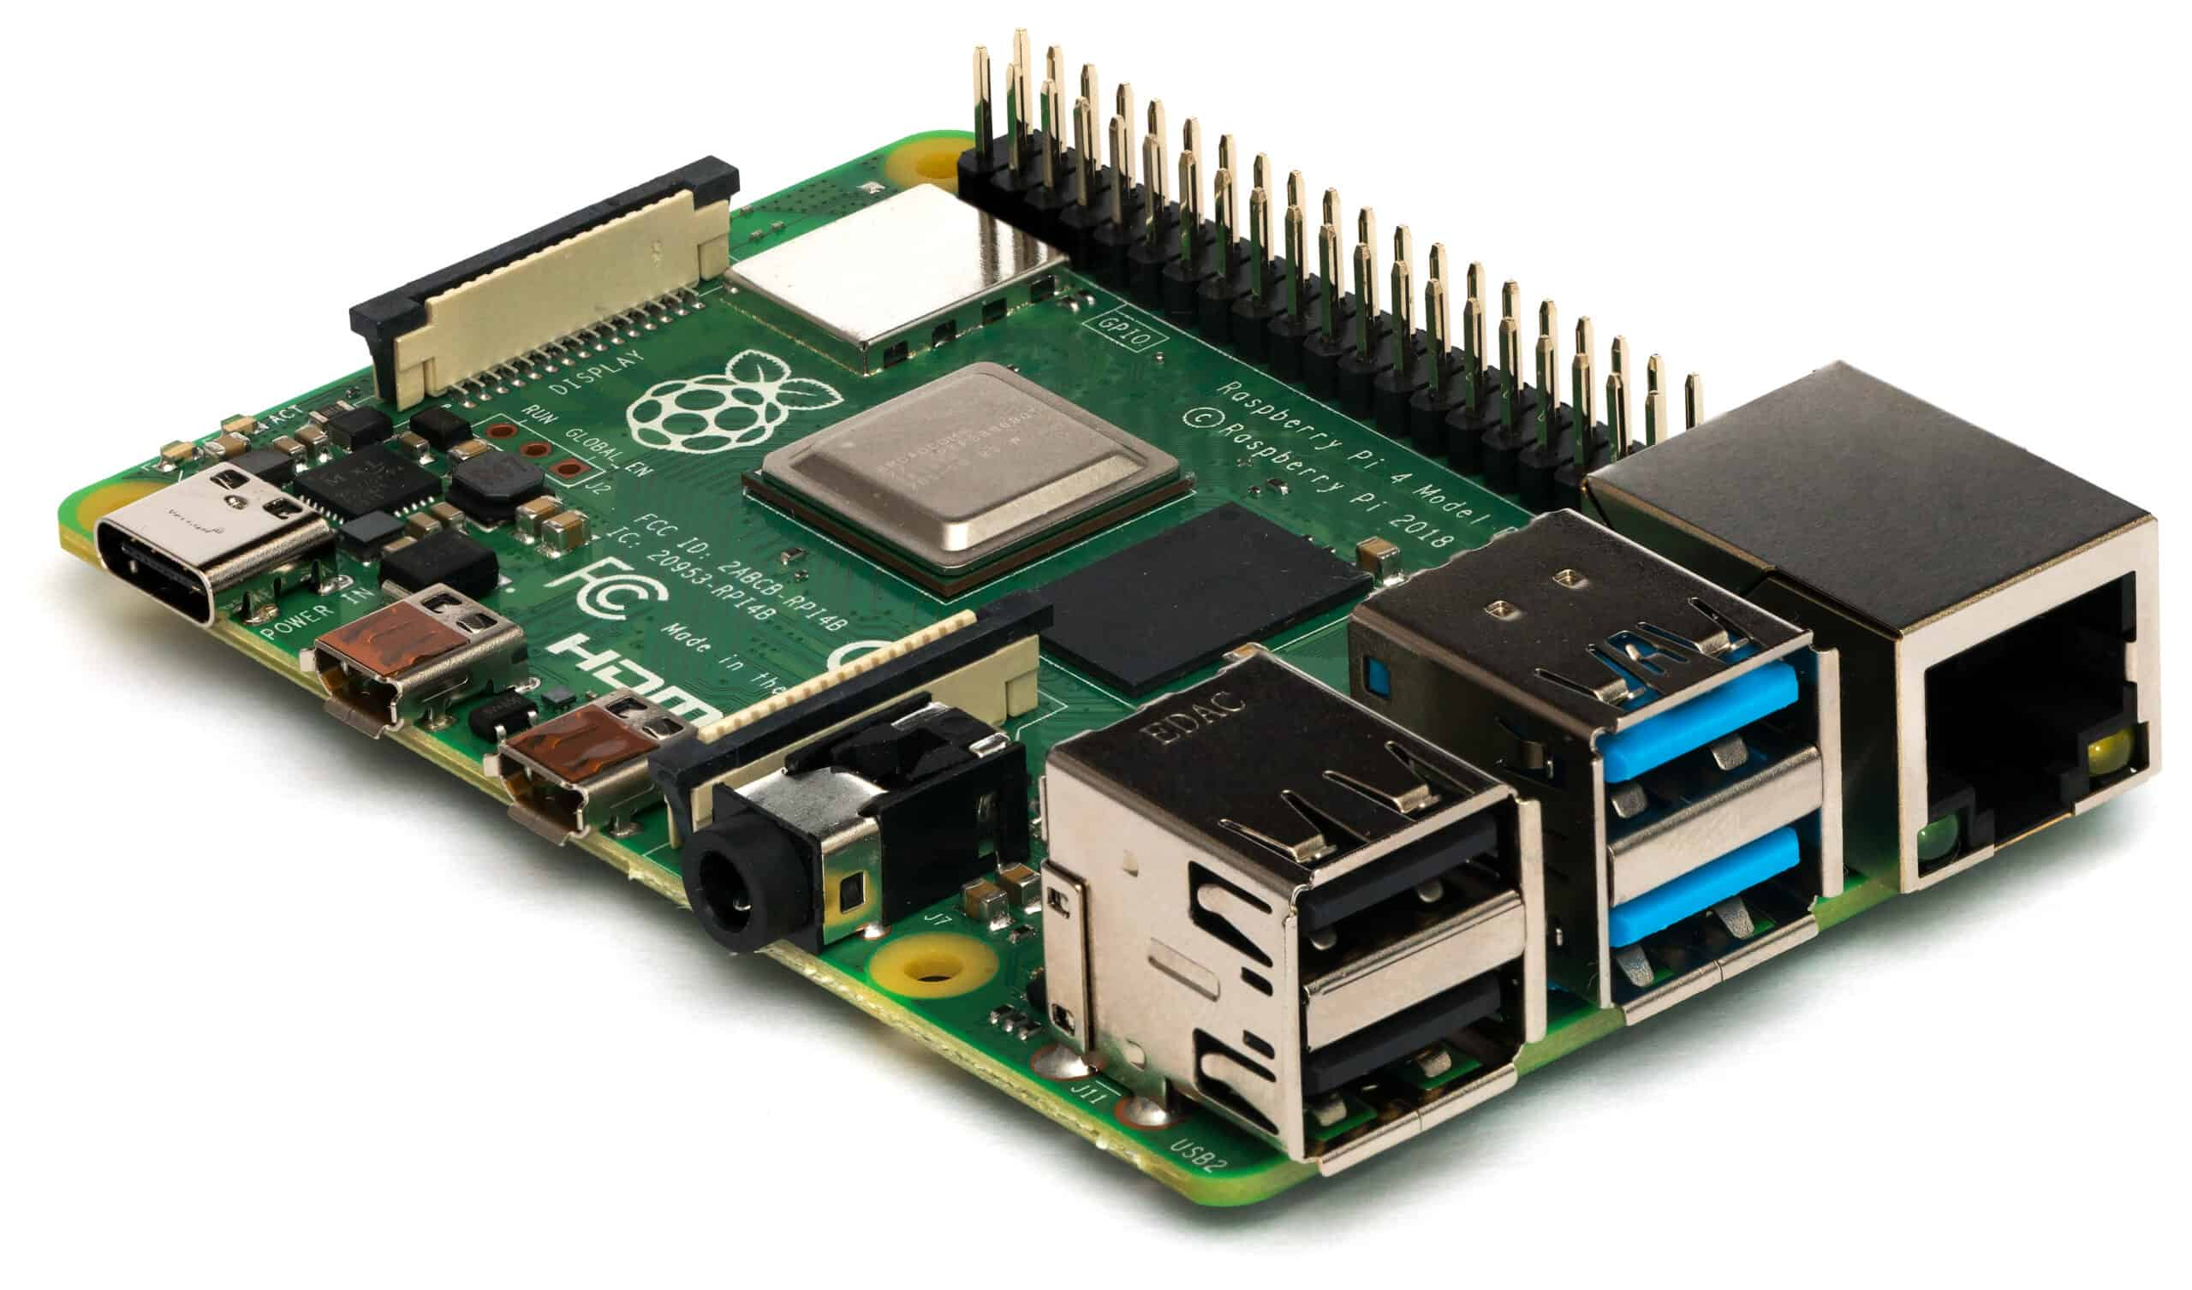
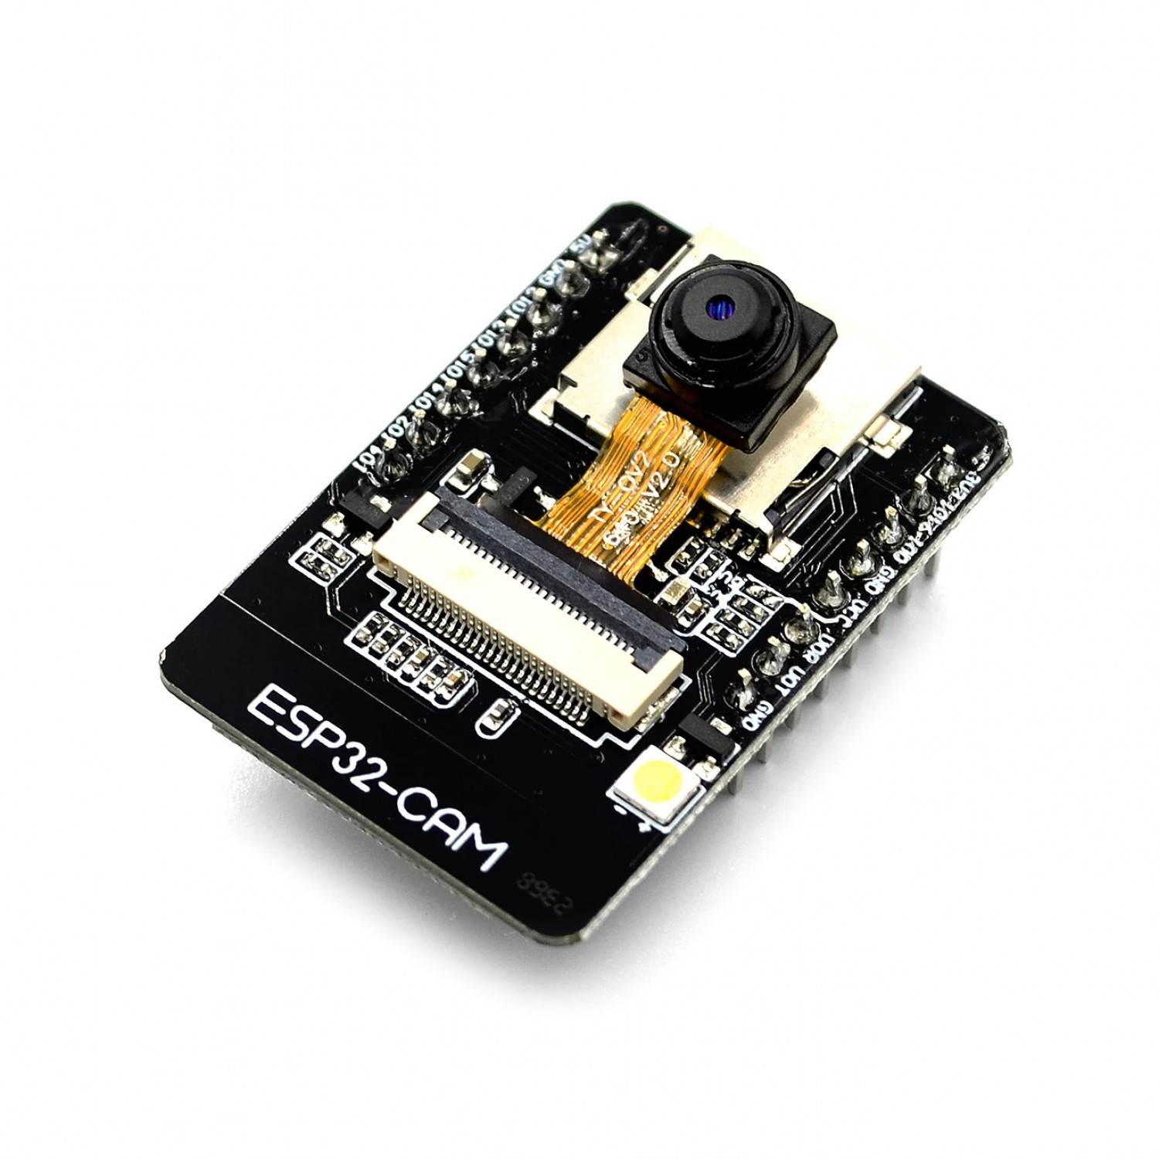
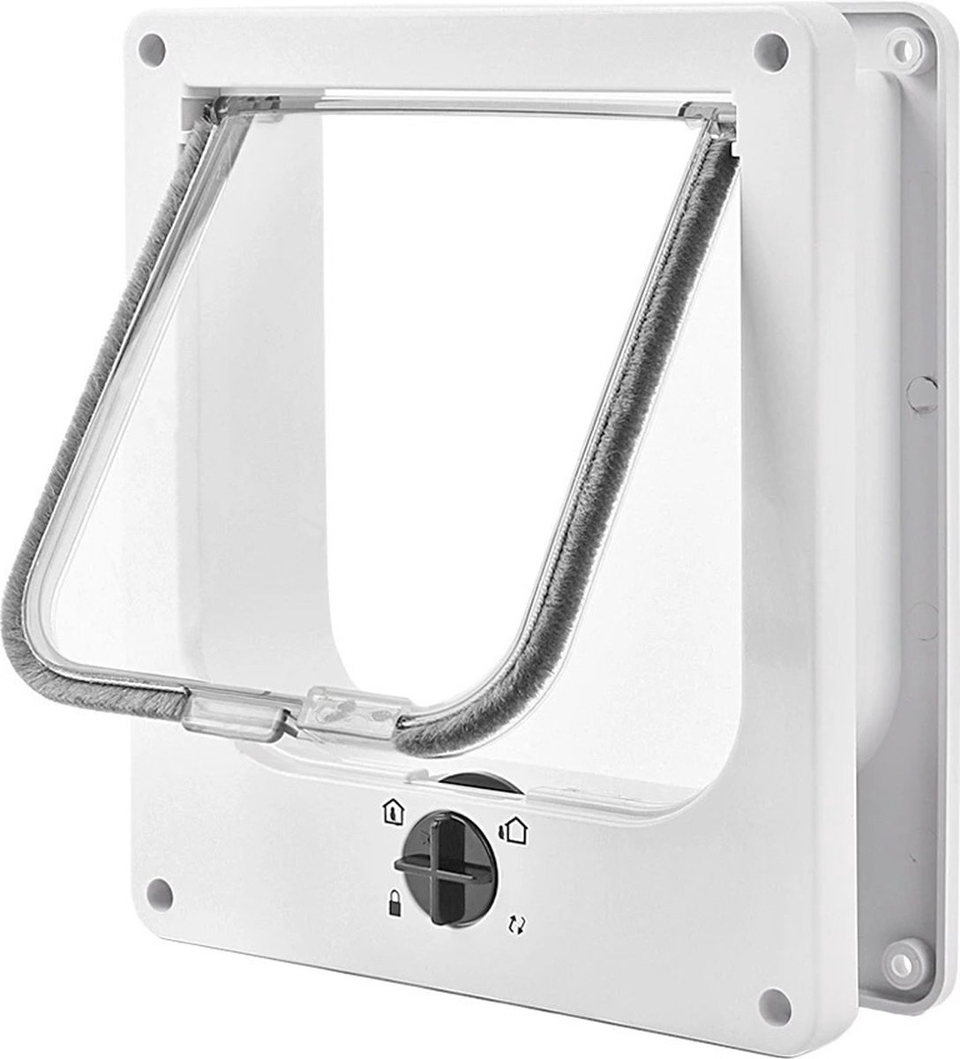
50€?
Raspberry Pi (of een alternatief)
Webcam
(of ESP32-cam)
USB-lader
Kattenluik met slot
Maar…
Soldeerbout
3D-printer
Kennis van linux, SSH, …
Notes:
Maar, IoT is een andere sessie!

Slide 22
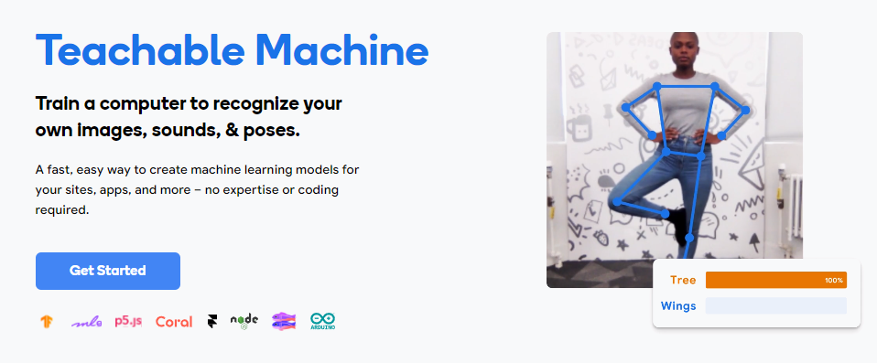
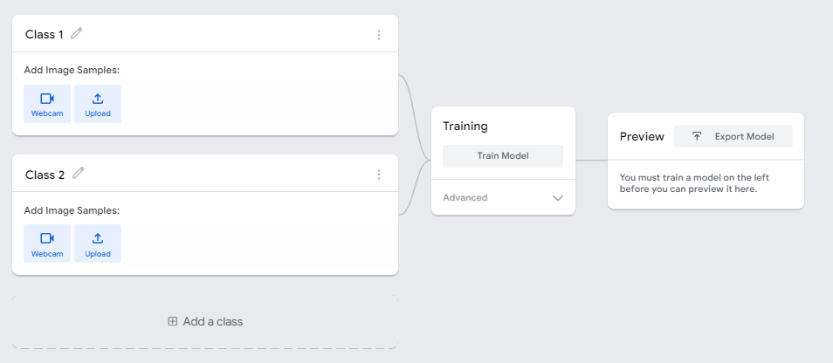
Maar, IoT is een andere sessie!
Stap 1: Maak een model op http://teachablemachine.withgoogle.com met 3 standen
Links (left)
Rechts (right)
Stop (stop)
Je mag zelf kiezen welk soort model. Je mag ook met 2 samenwerken (persoon 1 is links, 2 rechts, samen is stop)

Slide 23
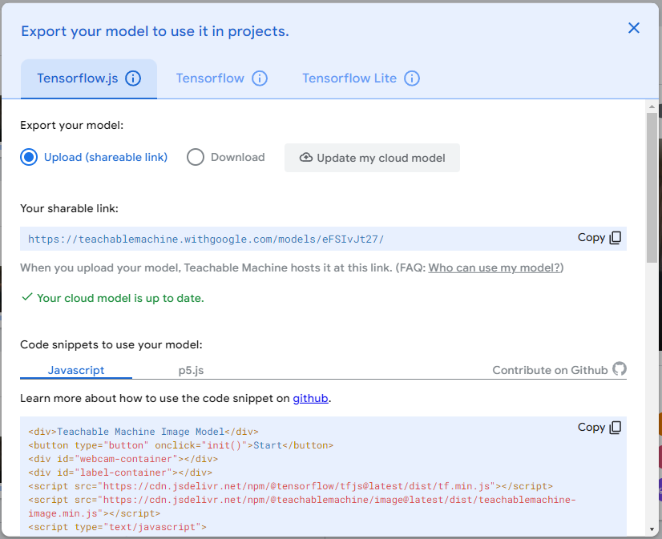
Model af?
Als je genoeg foto’s genomen hebt train je het model
Eens het getraind is kan je er wat mee experimenteren. Werkt het goed? Ook als je de laptop draait? En als iemand anders de houdingen doet? Als je niet tevreden bent neem je meer foto’s en train je het model opnieuw!
Wanneer je model klaar is, exporteer je het!
Kopiëer ook alle code die eronder staat.

Slide 24
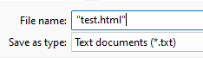
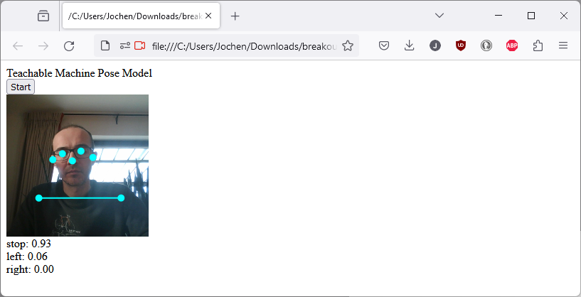
Lokaal model
Open notepad (of kladblok) en plak alle code.
Sla het bestand op als “test.html” met de quotes erbij!
Ga nu naar het bestand en dubbelklik erop. Je model werkt gewoon op je eigen computer.
De website is niet mooi (dat is een andere sessie), maar je kan wel je model testen. Fun fact: je model staat niet op je computer, het staat op een server van google en jij gebruikt het. Je gebruikt dus geen lokale rekenkracht.

Slide 25
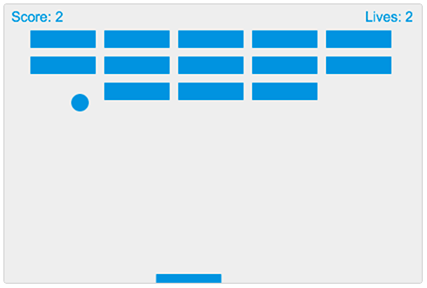
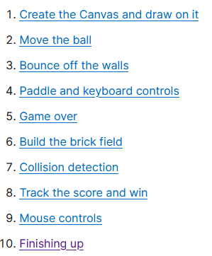
Breakout
Nu hebben we iets nodig om te controleren. Misschien breakout?
https://developer.mozilla.org/en-US/docs/Games/Tutorials/2D_Breakout_game_pure_JavaScript
Deze link legt uit hoe je het breakout-spel zelf kan programmeren. Je lees volgt alle tien de lessen nauwkeurig op en maakt zo het hele spel vanaf nul!

Slide 26
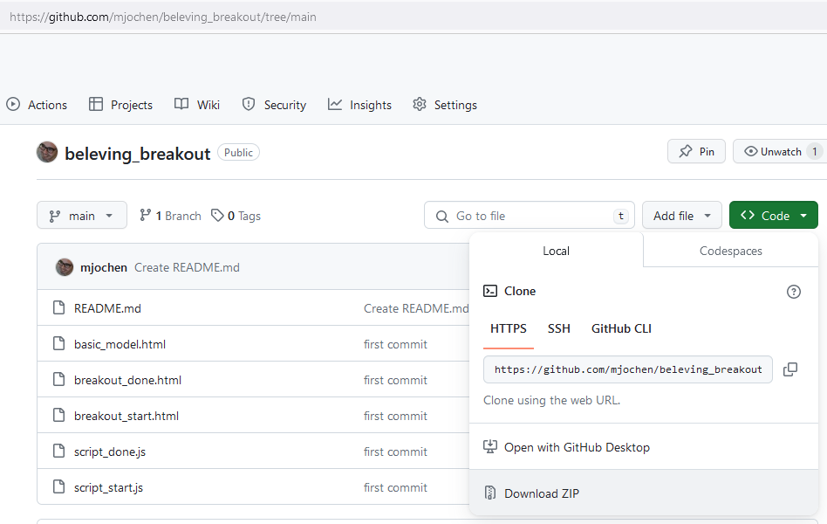
Breakout
Of je gaat gewoon naar de laatste les en kopieert alle code lokaal…
Of nog beter: je gaat naar https://github.com/mjochen/beleving_breakout
En klikt daar op “Code” -> “Download ZIP”
Dubbelklik op “breakout_start.html”

Slide 27
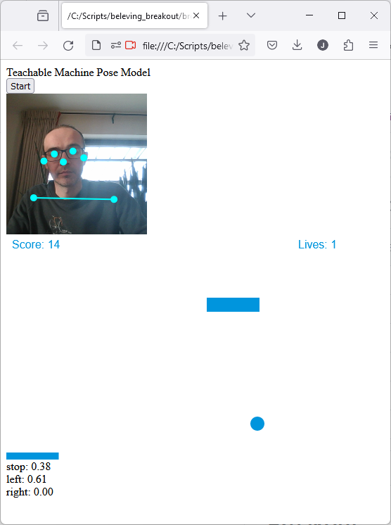
Merge
En dan de grote samensmelting. Je moet de html-code van “breakout.html” plakken in de html-code die je gebruikte.
Addertje onder het gras: ze gebruiken allebei de variabele “ctx”. Hernoem dus alle instanties van “ctx” in “script.js” naar “ctx_2”.
Nu heb je de beide applicaties in 1 scherm, maar ze babbelen nog niet met elkaar.

Slide 28
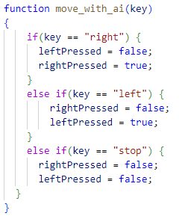
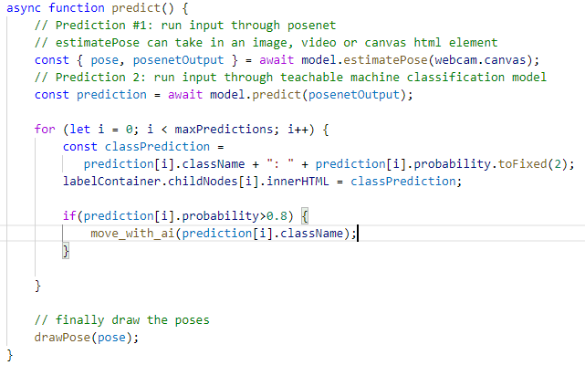
Merge
Maak een nieuwe functie in “script.js”
Pas de functie “predict” in de html-pagina aan
Notes:
… of gebruik de bestanden met “_done” in hun naam en zorg ervoor dat jouw URL wordt ingevuld.

Slide 29
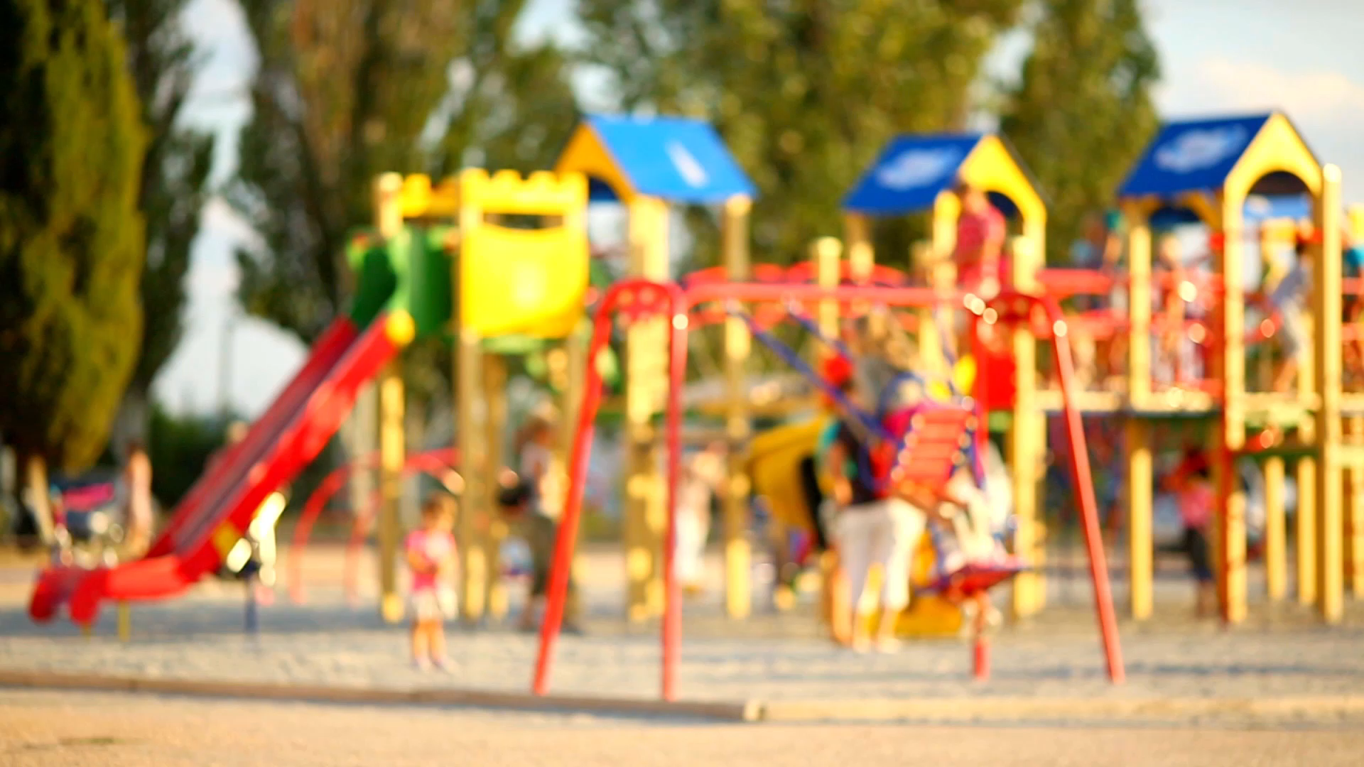
Play!

Slide 30
Honger naar meer?
https://www.hackster.io/alankrantas/use-teachable-machine-ai-to-control-anything-2ad1ee
Link je model aan een fysiek apparaat. Een kattenluikje, bijvoorbeeld
https://www.freecodecamp.org/news/how-to-build-a-snake-game-in-javascript/
Snake, zelf aan te passen
https://experiments.withgoogle.com/teachable-snake
Snake, al aangepast voor je

Slide 31
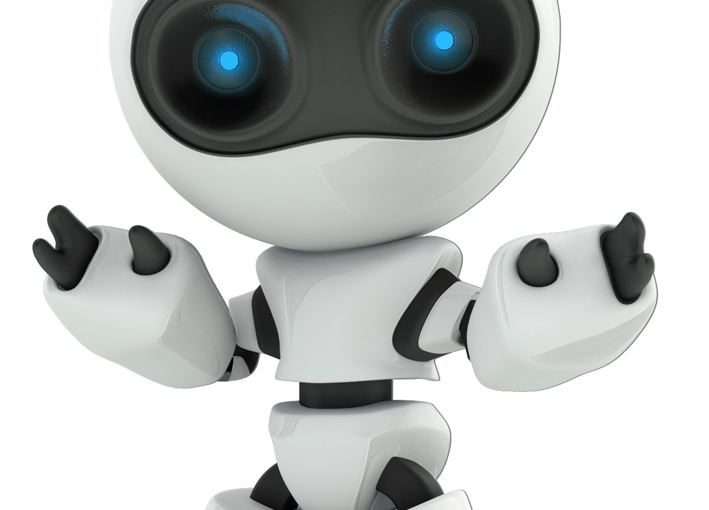
Bedankt!
Nog vragen?

